Slide 2
ปัญหาของการสะกดชื่อภาษาอังกฤษสำคัญไฉน ?

Slide 3
ETDA as UN/LOCODE National Focal Point
UN/LOCODE = United Nations Code for Trade and Transport Locations
กำหนดรหัสสถานที่เพื่อการค้าและการขนส่งอย่างเป็นมาตรฐาน
UN/LOCODE
Secretariat
UN/LOCODE
National Focal Point
คณะกรรมการกำหนดรหัสสถานที่เพื่อการค้าและการขนส่ง (UN/LOCODE)
คณะทำงานด้าน
การขนส่งทางน้ำ
คณะทำงานด้าน
การขนส่งทางอากาศ
คณะทำงานด้าน
การขนส่งทางบก
การกำหนดรหัสและชื่อสถานที่เป็นภาษาอังกฤษ จำเป็นต้องมีหลักเกณฑ์ที่เป็นมาตรฐาน
ตัวอย่างเช่น สนามบินดอนเมือง (TH DMK) เขียน “Don Mueang” หรือ “Don Muang”

Slide 4
ผลกระทบ ของการเขียนชื่อสถานที่ไทยให้เป็นภาษาอังกฤษ
ผลกระทบกับคน
ผลกระทบกับคอมพิวเตอร์
ชุมพร
ชุมพร
ถ่ายถอดเสียง- 1
ถ่ายถอดเสียง- 2
ถ่ายถอดเสียง - 1
ถ่ายถอดเสียง- 2
Chumphon
Chumporn
Chumphon
Chumporn
รหัส TH CPH
รหัส TH CPU
X แตกต่างกัน
X แตกต่างกัน
??
??
???
???
เหมือนกัน (หากเดาถูก)

Slide 5
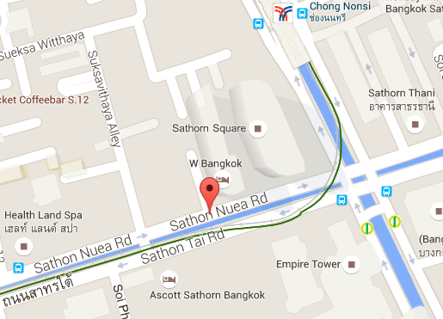
ปัญหาของการเขียนชื่อสถานที่ไทยให้เป็นภาษาอังกฤษ
สถานฑูตต่างประเทศในไทย (ref: เว็บไซต์กระทรวงต่างประเทศ, http://www.mfa.go.th/main/en/information/)
BAHRAIN
The Embassy of the Kingdom of Bahrain
ถนนสาทรเหนือ
MYANMAR
The Embassy of the Republic of the Union of Myanmar
Sathon Nakhon Tower 31st Floor,
100/66-67, North Sathon Rd.,
Bang Rak, Bangkok 10500
132 Sathon Nua Road,
Bangkok 10500
BELGIUM
The Embassy of Belgium
KUWAIT
The Embassy of the State of Kuwait
16th Floor, Sathon Square,
98 Sathon Nuea Road,
Silom, Bang Rak, Bangkok 10500
Sathon Nakhon Tower, 24A Floor,
100/44 North Sathon Road,
Bang Rak, Bangkok 10500
เขียนภาษาอังกฤษ ??
North Sathon Road
North Sathorn Road
Sathon Nua Road
Sathon Nuea Road
GREECE
The Embassy of the Hellenic Republic
23rd Floor, Unit 100, 100/41
Sathorn Nakorn Tower Office Condominium, North Sathorn Road, Silom, Bangkok 10500

Slide 6
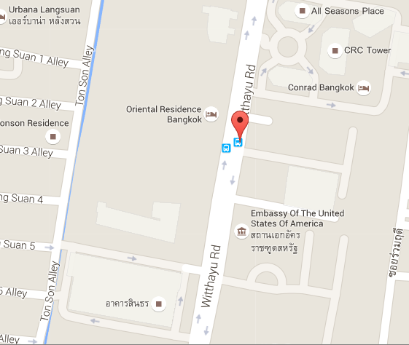
ปัญหาของการเขียนชื่อสถานที่ไทยให้เป็นภาษาอังกฤษ
สถานฑูตต่างประเทศในไทย (ref: เว็บไซต์กระทรวงต่างประเทศ, http://www.mfa.go.th/main/en/information/)
EUROPEAN UNION
DELEGATION OF THE EUROPEAN UNION
ถนนวิทยุ
UNITED STATES OF AMERICA
The Embassy of the United States
of America
Athenee Tower, 10th Floor.
63 Wireless Road, Lumpini,
Pathumwan, Bangkok 10330
120-122 Wireless Road
Bangkok 10330
HUNGARY
The Embassy of Hungary
Park Ventures Ecoplex, 14th fl;
(Units 1401, 1411-1412)
57 Thanon Witthayu (Wireless Road),
Lumpini, Pathumwan, Bangkok 10330
เขียนภาษาอังกฤษ ??
Wireless Road
Thanon Witthayu
Witthayu Road
JAPAN
The Embassy of Japan
177 Witthayu Road,
Lumphini, Pathum Wan,
Bangkok 10330

Slide 7
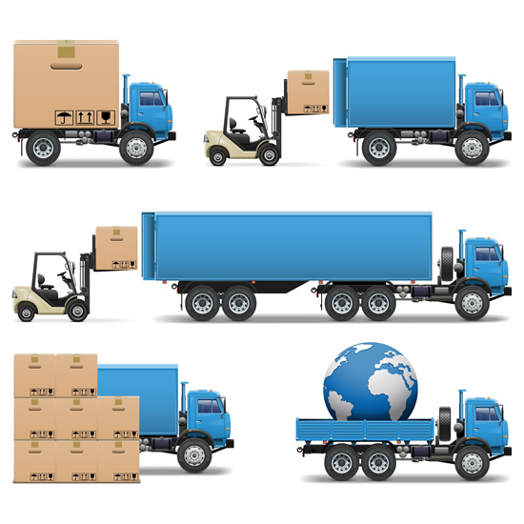
ผลกระทบ ของการเขียนชื่อสถานที่ไทยให้เป็นภาษาอังกฤษ
ผลกระทบจากการเขียนชื่อสถานที่ภาษาอังกฤษไม่ถูกต้อง เช่น สถานที่เดียวกัน แต่สะกดแตกต่างกัน
ทำให้เกิดปัญหาและข้อผิดพลาดในการแลกเปลี่ยนข้อมูล (Information Exchange) ในด้านต่างๆ เช่น
การค้าระหว่างประเทศ
(International Trade)
การขนส่งและโลจิสติกส์
(Transport & Logistics)
พาณิชย์อิเล็กทรอนิกส์
(E-Commerce)
ข้อตกลงทางการค้า
หนังสือรับรองแหล่งกำเนิด
เอกสารทางการค้าต่างๆ
ท่าเรือสินค้า
สนามบิน
สถานีรถไฟ
ด่านศุลกากร
ที่ทำการไปรษณีย์
ที่อยู่ของผู้ประกอบการ
ที่อยู่ของผู้ซื้อ-ผู้ขาย
สถานที่จัดส่งสินค้า

